Slide 1
Archeologie českých zemí pozdní středověk, novověk
7. Město jako politicko-ekonomické centrum v krajině
(městský velkostatek, dvory)

Slide 2
Patrimoniální (vrchnostenská) správa:
Dominium (panství) – pozemkový majetek (statek) zapsaný v zemských deskách
– půda: a) panská (tzv. dominikál) – statky: královské, šlechtické, církevní, městské
b) poddanská (tzv. rustikál) – statky selské (grunty): na pronajímané vrchnostenské půdě
– neosedlí, svobodníci, podruzi, podsedci (drobní držitelé půdy)
– vlastník: správní a rozhodovací (soudní) pravomoc nad půdou a poddanými
Velkostatek – hospodářsko-správní celek panství s rozlohou větší než 100 ha zemědělské půdy
– 1781: po zrušení poddanství označoval hospodářskou jednotku (Josef II.)
– v jejich rámci budovány hospodářské dvory: šlechtické, církevní, městské: výrazné dominanty v krajině
– prameny: písemné, ikonografické, archeologické (povrchové sběry, geodeticko-topografické průzkumy)

Slide 3
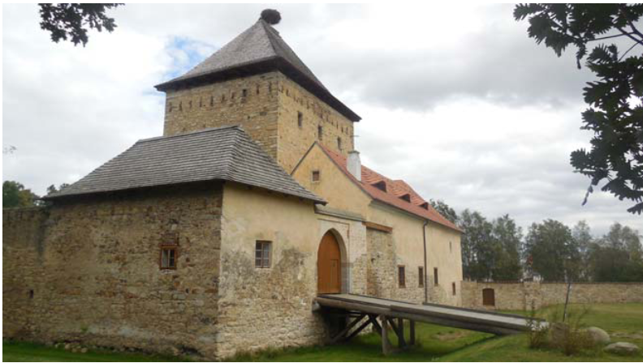
Dvůr – komplex obytných a hospodářských stavení (domů, stodol a chlévů) s různě rozsáhlou zemědělskou půdou
– výměra se pohybovala většinou v rozmezí 1 až 6 popluží
Popluží – (lat. alatrum, aratura): zemědělská plocha (polnosti) náležící ke statku (gruntu) obdělaná spřežením
se dvěma koňmi a jedním pluhem (nebyla přesně určena)
Poplužní dvůr – (lat. praedium, něm. Meierhof): historické označení panského dvora o rozloze 1 – 2 popluží
tj. 2 a více lánů (Rostislav Nový 1971, 407).
Poplužní dvůr Staré Kestřany v nivě Blanice (panství Protivín).

Slide 4
Dvůr (Hof, curia)
Funkce – sídelní, správní a hospodářské využití: komplexy budov k agrární i neagrární výrobě v rámci panství
Šlechtické – hlavní centrum panství se sídlem vrchnosti. a) rezidenční: dvůr je sídlem majitele
b) sídelně-hospodářské: zázemí je využíváno jako součást sídla
c) podnikatelské: zdroj renty Z podnikání ve vlastní režii i dočasné sídlo)
Měšťanské – dvory zkoumány v 50. až 70. letech min. stol. (František Graus, Rostislav Nový, Alois Míka aj.)
– zakládány u větších měst s řemeslnicko-obchodnickou vrstvou: Praha, Kutná Hora, Klatovy, Brno
– hospodářské využití venkovského zázemí města, kde platilo městské právo ((předměstí, přilehlé vsi a dvory)
– svobodné deskové statky, jejichž vlastnická práva náležela městské obci (nešlo o soukromé venkovské statky měšťanů)
– města královská (panovník), města komorní (spravována královskou komorou), města poddanská
Církevní – klášterní velkostatky (grangie/dvory): zakládaly kláštery, kapituly, fary, rytířské řády, špitály
– od 11. stol.: hospodářské jednotky zajišťující zásobování potravinami nebo finanční příjmy
– 14./15. stol.: přestavba dvorů Plaského kláštera na rychty
– klášterní dvory buď zanikly již ve středověku nebo byly v novověku přestavovány či pronajímány

Slide 5
Šlechtické – a) ekonomicko-správní hledisko:
do 15./16 stol.: feudální velkostatek – lat. feudum = léno: renta: poplatek za pronájem půdy (sv. Jiří a sv. Havel)
od 16 stol.: režijní velkostatek – podnikání na vlastní náklady s využitím roboty
– příjmy: rybníkářství, chov ovcí, pivovarnictví, těžba dřeva, aj.
– kancelář s úřednickým aparátem: na velkých panstvích u dvoru feudála:
hejtman (správce) – dohled nad hospodářstvím, zástupce vrchnosti
písař – důchodní (peněžní záležitosti), mlýnský apod.
dráb, hlídač – policejně soudní orgán (původně zbrojnoši)
odborné síly – sládek, porybný, mlynář, ovčák, hajný, zahradník
řemeslníci – cihlář, vápeník, kolář, kovář, kuchař, řezník
sirotci – zdroj pracovní síly, přednostní práce na statku
– čeleď v poplužních dvorech: šafář (colón) – vedl hospodářství
šafářka – péče o dobytek a drůbež
děvečky a pacholci – hovězí dobytek a koně
pasáci, pohůnci, husopasky
– venkovská samospráva: rychtář (organizování robot)

Slide 6
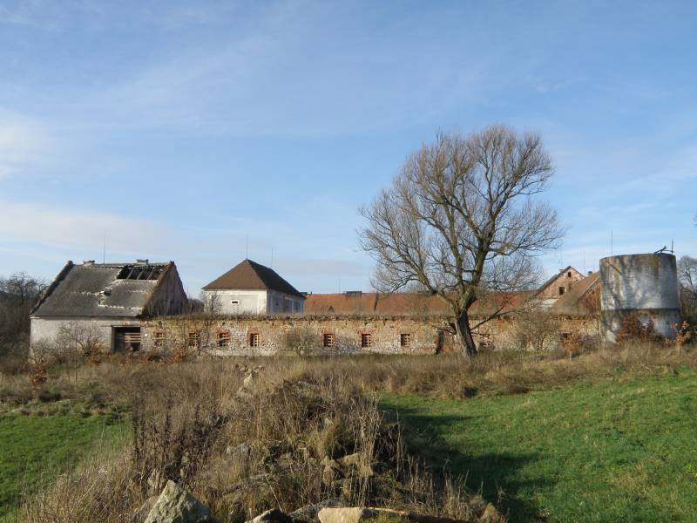
Barokní symetricky obestavěný hospodářský dvůr ve Stanovicích u Kuksu na Královéhradecku (18. a 19. stol.).
(obytný dům, přípravna krmiv, chlév, kolna, stodola špýchar a ohradní zeď).

Slide 7
Šlechta – b) společensko-kulturní hledisko:
– šlechtické dvory: společenství obklopující feudála – rodina, dvořané (úředníci), služebnictvo
– rezidence (rodová sídla) s dostatečnými prostorami pro větší počet lidí
– velikost sídla a prestižní vybavení interiérů záležely na majetkovém zajištění
– místa setkávání (křtiny, svatby, pohřby, lovecké výpravy)
– navazování společenských kontaktů a šíření kulturních návyků (královský dvůr, cizina)
– vzdělání: společenské chování, jazykové znalosti, vojenský výcvik
– renesanční životní styl: architektura, inventář, móda, luxusní zboží (látky, šperky, potraviny)
1490 – 1550: transformace rytířských tradic v renesanční kulturu
1550 – 1583: potlačení stavovského povstání (1547)
přesídlení královského dvora do Prahy
– c) nábožensko-politické hledisko:
– přenášení názorových a konfesních norem v rámci generací
– šíření reformačních náboženských směrů (protestantismus)
– politická orientace v rámci stavovských uskupení: kariéra, výhodné sňatky
– vlivné postavení (zemské úřady, císařský dvůr), diplomacie
– aristokratické dvory: orientace na zemské či nadnárodní úrovni (školy v cizině)

Slide 8
Robota – do 15/16. stol.: renta v úkonech: hospodářství na vrchnostenské půdě; cca 20 dnů/rok
urbáře: pozemkové knihy s rozsahem povinností
počet dnů nebyl v zemském právu přesně kodifikován
– 16/17. stol.: utužení poddanství kvůli chybějící pracovní síle (dříve tzv. druhé nevolnictví)
zhoršení právního postavení poddaných: omezení pohybu a připoutání k půdě
a) robota potažní – bohatí sedláci: koňský nebo volský povoz, případně za sebe pacholka
b) robota pěší – chalupníci bez většího pozemku
– rozsah: od rozbřesku do soumraku (2 hod. poledne), 3 dny v týdnu
– náplň: veškeré polní práce od orby po sklizeň (při sklizni i více)
opravy budov, cest a mostů, dřevo, lov, rybníky
přepravy nákladů: převoz 24 beček/60 km nebo 1000 cihel/3 km: 24 robotních dnů
tkaní látek: předení z dodaného materiálu (1 až 3 klubka příze do roka)
– námezdní práce: byla-li navíc, byla placená: 7 krejcarů pro pěší, 21 krejcarů za potah
mlácení obilí, řemeslné práce

Slide 9
1581 – biskupské panství Hukvaldy: soupis robotních povinností podle vesnic:
– dvůr zámkový: 232 čtvrtí výsevu; robotuje k němu ves: Tichá 58 osedlých, 40 pluhů;
Mniší 18 osedlých, 10 pluhů;
Jetřichovice 17 osedlých, 8 pluhů;
celkem 93 osedlých, mezi nimi 48 pluhů
na pasekách: Lichnov 47 osedlých, 35 pluhů;
Vlčovice 20 osedlých, 12 pluhů
– dvůr prušperský, kopřivnický, rychvaldský, kozlovský: rozdělení tak, aby byly zajištěny všechny práce
poč. 17. stol. – dvůr olomouckého biskupa: 95 zaměstnanců
5 duchovních, 6 komořích, osobní komorníci, hofrychtéř, štolmistr,
písaři biskupské kanceláře, 12 panošů, 4 lokajové, několik šlechticů,
zaměstnanci kuchyně (i francouzský paštikář), stájníci, pradleny, uklízečky

Slide 10
Berně – poplatky (daně) odváděné státu: většinou mimořádné (korunovace, sňatek, válka)
– šlechta: do 1748 téměř neplatila
– sedláci: 17. a 18. stol.: celkem 73 % ročního výnosu (J. Pekař: 40 % stát, 29 % vrchnost a 4 % církev)
Raabizace – 1775: reforma archaického robotního systému za Josefa II.
název: po vrchním řediteli komorních statků Františkovi Antonínu Raabovi
statky: pouze císařské velkostatky (105 pod státním dozorem), protože šlechta nesouhlasila
ze šlechtických – knížete František Oldřich Kinský
1785: pozemky přeměřeny (60% vůbec nebylo v katastrech)
určena výměra, bonita půdy a hrubý výnos
půda se rozdělila mezi sedláky a ti místo roboty platili rentu v penězích nebo v naturáliích
1789: podle urbariálního patentu mělo 70 % zůstat sedlákům
(18% vrchnost, 12% stát, 10% obecní, školské a církevní poplatky)
– 1790: po smrti Josefa II. zrušena nástupcem (bratr velkovévoda toskánský Leopold II.)

Slide 11
Klášterní dvory – obdélného půdorysu s rozlohou cca 1ha
– obehnané hradbou či zdí, 2 brány v nároží, obvodová zástavba
– propugnaculum: věžovitá budova uprostřed dvora s vlastním opevněním (příkop a val)
sídelní funkce, tj. sloužila k bydlení, v případě nouze jako útočiště
– sýpka: skladování (kamenná ve dvoře Hrnčíře
– stáje, chlévy
– obytný dům
Výzkumy dvorů – cisterciácké: Dolánky na Černokostelecku
Hrnčíře z 1. pol. 13.–15. stol. na katastru zaniklého Jenišůva Újezda na Teplicku
Třebekov z majetků pomuckých cisterciáků
– klášter klarisek: Rychvald u hradu Dřevíč na Rakovnicku v sz. Čechách

Slide 12
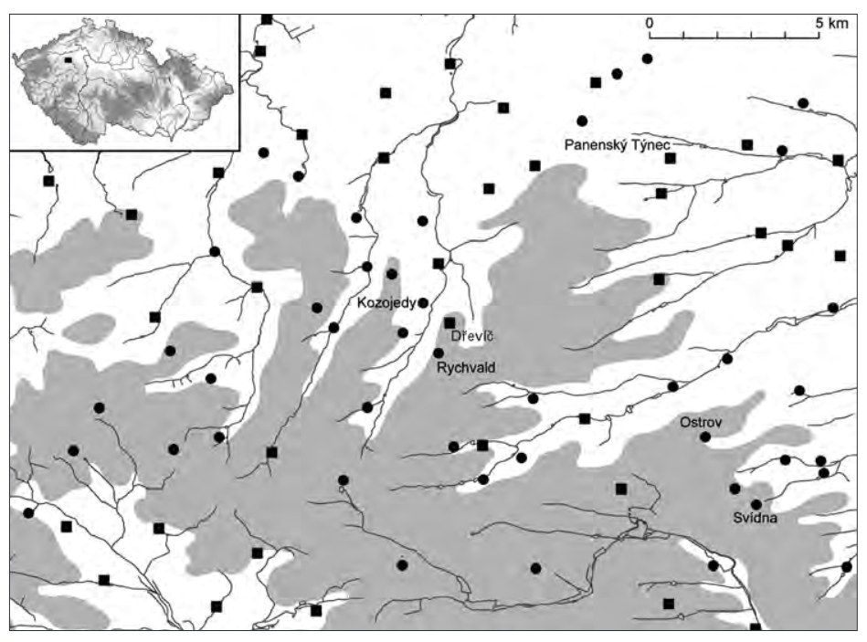
Krajinný reliéf a sídelní síť
ve střední a východní části
Džbánské pahorkatiny.
■ lokality z písemných
nebo archeologických
pramenů před r. 1200
● lokality před r. 1400
Šedě: území ve výšce
400 m.n.m. a výše
(kresba Z. Neustupný)

Slide 13
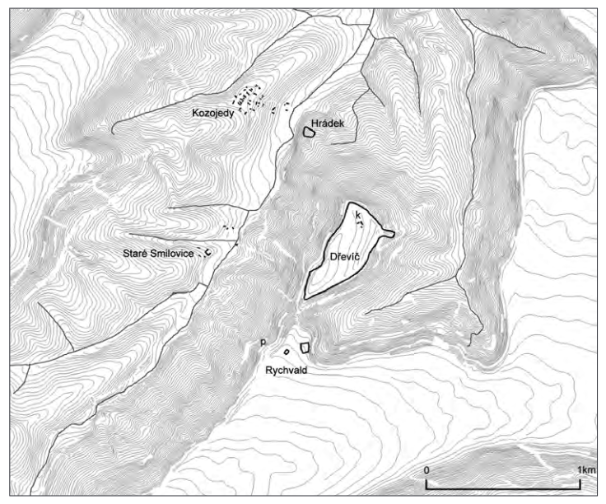
Středověkéý dvůr Rychvald
Areál raně středověkého hradu Dřevíč,
vrcholně středověké opevněný „Hrádek“;
k – barokní kaple sv. Václava v prostoru
raně středověkého hradu Dřevíč
p – pramen

Slide 14
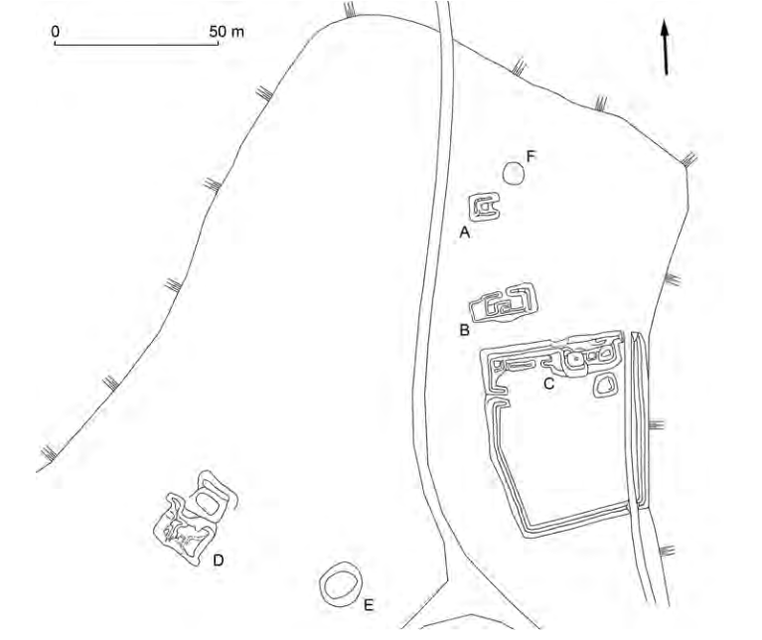
Terénní relikty zástavby zaniklého dvora
Rychvald, 14.–15. století.
Půdorys – obdélný až lichoběžný
– orientovaný podle světových stran
(delší osa S–J).
Ohrazení – 1 m vysokým val
– na sucho kladené zdi
Vstup – charakter koridoru
A: půdorys písmene U
B: obdélná budova
C: destrukce zástavby podél sev. zdi dvora
trojdílná obdélní budova
další čtvercovitá
D: kupa hlíny
E: kupa kamení
F: trychtýřovitá jáma (hl. ca 1,5 m, nádrž?)

Slide 15
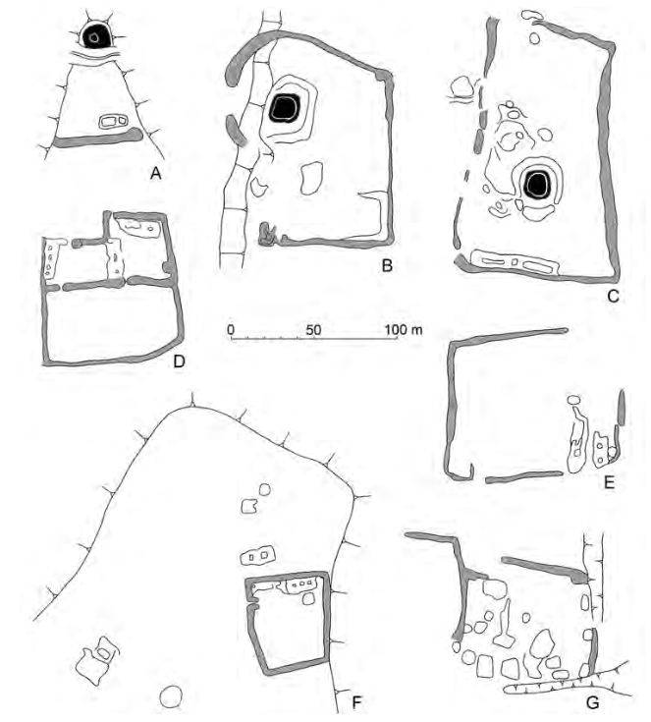
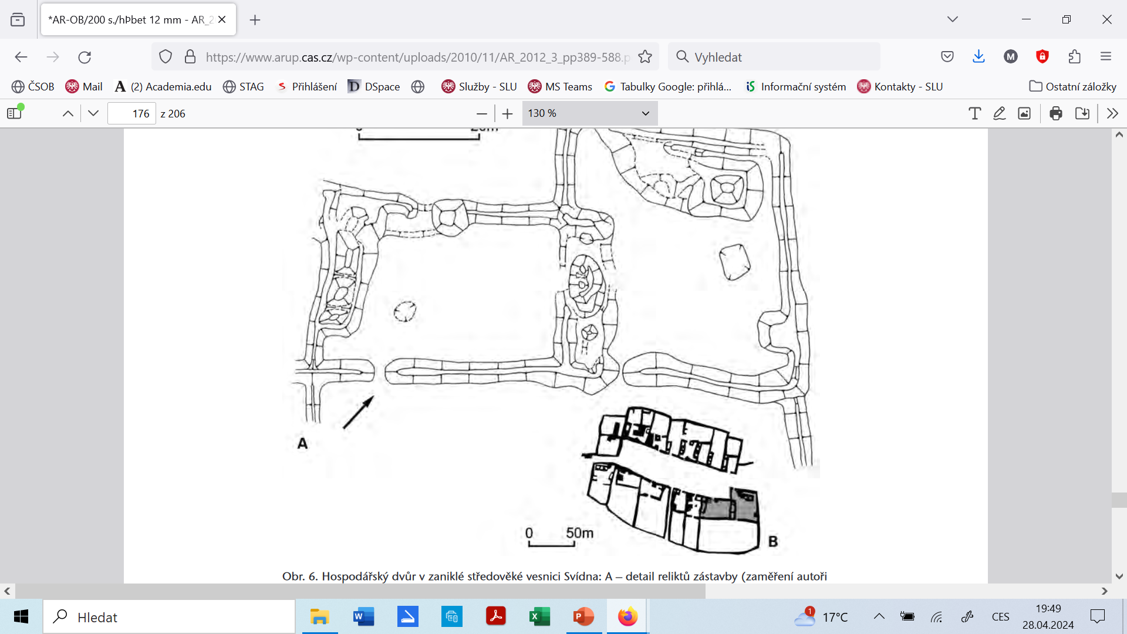
Půdorysy zaniklých hospodářských dvorů
14.–15. stol.:
A – Ostrov
B – Třebekov (70–80 x 95–120 m)
C – Džbánek (70–90 x 135–150 m )
D – Svídna na Kladensku
E – Roudnička (Mořina) na Příbramsku
F – Rychvald (45–50 x 55–60 m)
G – Dolánky na Černokostelecku
Šedě: terénní pozůstatky ohrazení
hospodářských dvorů.
Černě: terénní pozůstatky kuželů
(motte) opevněných jader

Slide 16
Městský velkostatek
Jaroslav Čechura – studie o formování městského velkostatku na příkladu Č. Budějovic
– 1985: České Budějovice – příklad vytváření městského velkostatku ve středověkých
Čechách, Jihočeský sborník historický 54, 161–173.
„Městský velkostatek lze charakterizovat jako většinou souvislé území, představující relativně koncentrované pozemkové vlastnictví, které má zvláštní právní postavení. Věcně se skládá z území obklopujícího město samotné (městský obvod v užším slova smyslu), tj. například předměstí a polnosti městu přímo přiměřené, případně z další nekultivované (nepřeměřené) půdy v okolí města, dále ze vsí a dvorů tvořících relativně koncentrovanou državu obklopující město. Obyvatelstvo se v hranicích tohoto území řídí městským právem a spadá pod pravomoc městských úřadů (soud, městská rada, městská obec)“ (Čechura 1985, 161–162).
Definice – stabilní hospodářský útvar založený na pozemkové koncentraci půdy, která patří pozemkové
vrchnosti (městu)
– jde o výkon pozemkově vrchnostenských práv nad půdou a lidmi, nikoliv jen o majetková práva

Slide 17
Literatura
J. ANDERLE – P. ROŽMBERSKÝ – V. ŠVÁBEk, 1993: Výsledy povrchového průzkumu cisterciáckých dvorů na Plzeňsku. In: Castellologica bohemica 3, Praha, 261 – 270.
Jaroslav ČECHURA, Šlechtický podnikatelský velkostatek v předbělohorských Čechách, In: Vědecká konference k 100. výročí narození Bedřicha Mendla: prvního profesora hospodářských dějin Univerzity Karlovy 1892–1992 , Praha 1997, 145–160.
Jaroslav ČECHURA, 1985: Klášterní velkostatek v předhusitských Čechách – základní tendence hospodářského vývoje a metodologická východiska dalšího studia, AH 10, 395 – 407.
J. Kypta – F. Laval – Z. Neustupný – R. Šimůnek, 2012: Osamocený dvůr s opevněným sídlem v pozdním středověku: Rychvald u Dřevíče (okr. Rakovník) a jeho analogie, AR, 549-569.
František MATĚJEK, Feudální velkostatek a poddaný na Moravě s přihlédnutím k přilehlému území Slezska a Polska (Studie o přeměnách na feudálním velkostatku v druhé polovině 15. a v první polovině 16. století). Praha 1959.
Alois MÍKA, Feudální velkostatek v jižních Čechách (XIV.–XVII. stol.), Sborník historický (SH) I, 1953, 122–213.
Václav LEDVINKA, Rozmach feudálního velkostatku, jeho strukturální proměny a role v ekonomice českých zemí v předbělohorském období, Folia Historica Bohemica (FHB) 11, 1987, 103–132.
Václav LEDVINKA, Feudální velkostatek a poddanská města v předbělohorských Čechách. In: Česká města v 16.–18. století, Praha 1991, 95–120.
Eduard MAUR, Český komorní velkostatek v 17. století. Příspěvek k otázce „druhého nevolnictví“ v českých zemích, AUC Philosophica et Historica LIX, Praha 1976.
Eduard MAUR, Zemědělská výroba na pobělohorském komorním velkostatku v Čechách, In: Prameny a studie 33, Ústav vědeckotechnických informací v zemědělství, Zemědělské muzeum 33, Praha 1990, s. 3–129.
Josef VÁLKA, Hospodářská politika feudálního velkostatku na předbělohorské Moravě, Brno 1962.
Marek VAŘEKA, Režijní velkostatek na předbělohorské Moravě. Prostějov 2018.

